Slide 1
Programmierprojekt: "the Future of the professions"
Die MK Ablesedienst GmbH
Notes:
Eye Leo ausschalten!!!!!

Slide 2
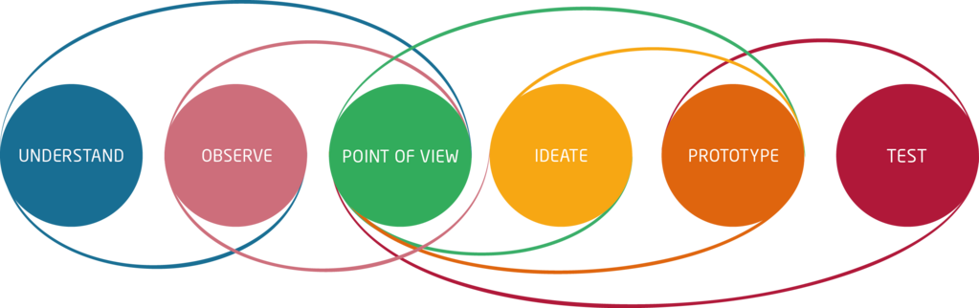
Inhalt

Slide 3
understand
“Sucht euch ein Berufsfeld aus, dessen Aufgabenfeld sich verändert, erstellt einen Prototypen, der die erwartete Veränderung darstellt und entwerft die passende Software dafür”

Slide 4
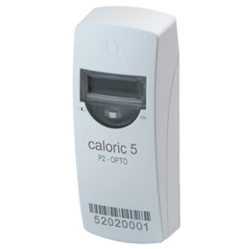
observe
Gemeinsame Merkmale aussterbender Berufe
=> Zählerableser
=> Ableser von Heizkostenverteiler

Slide 5

Point of view - Persona
Name: Markus Kaufmann
Berufsbezeichnung: Zählerableser für Heizungen
Background: Selbstständig, Unternehmen mit mehreren Mitarbeitern
Notes:
Background: spezialisiert auf Mehrfamilienhäuser, keine Einfamilienhäuser

Slide 6


Point of view - Persona
Zuständigkeiten
Hauptziele
Termin vereinbaren
Abrechnungen
Zählerablesen
Schnelle Terminvergabe
Mehr Zeit für Abrechnung
Mehr Aufträge
Kein Medienbrüche
Notes:
Schnelle Terminvergabe: soll von dem Programm gelöst werden, sodass der Mitarbeiter sich nicht zusätzlich damit beschäftigen muss

Slide 7


Point of view - Persona
Bedürfnisse
Schmerzpunkte
Terminplanung
Mieterüberblick
Reporting von Schäden am Gerät
Schneller Kontakt
Kunde am Termin abwesend
Notes:
Terminplanung: Bei jedem Kunden werden einmal pro Jahr die Zähler abgelesen.
Die Mitarbeiter legen dafür die Termine und senden diese an die Kunden
Mieterüberblick: Adresse und Kontaktdaten des Mieters

Slide 8
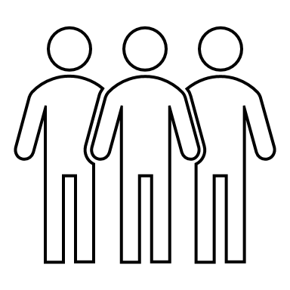

Point of view - Persona
Stakeholders
Kompetenz
Mieter
Hausbesitzer
Mitarbeiter
Technisches Grundverständnis
Kenntnis über Zählertypen
Kontakt mit Kunden

Slide 9
Ideate
App als Problemlösung:
Warum eine App?
Was soll die App können?
Mögliche Probleme
Notes:
Wir haben uns für eine App als Problemlösung entschieden
Warum eine App?
Alle Funktionen an einem Ort
Weg von den großen Ablesegeräten
Handy ist sowieso immer dabei
Möglichst intuitiv
Weniger Medienbrüche
Was soll die App können?
Kompakte App vereinfacht Handhabung
Genaue, detailierte Terminplanung und schnelle Kontaktierung
Eingabemöglichkeit für Ablesedaten
QR Code
Löst Unterschriftenproblem
Schneller und einfacher
Physisches Kontrollmedium, Ableser war da UND Gerät wurde nicht manipuliert
Mögliche, auftretene Probleme
Keine Internet-/Serververbindung
Accessibility der App

Slide 10
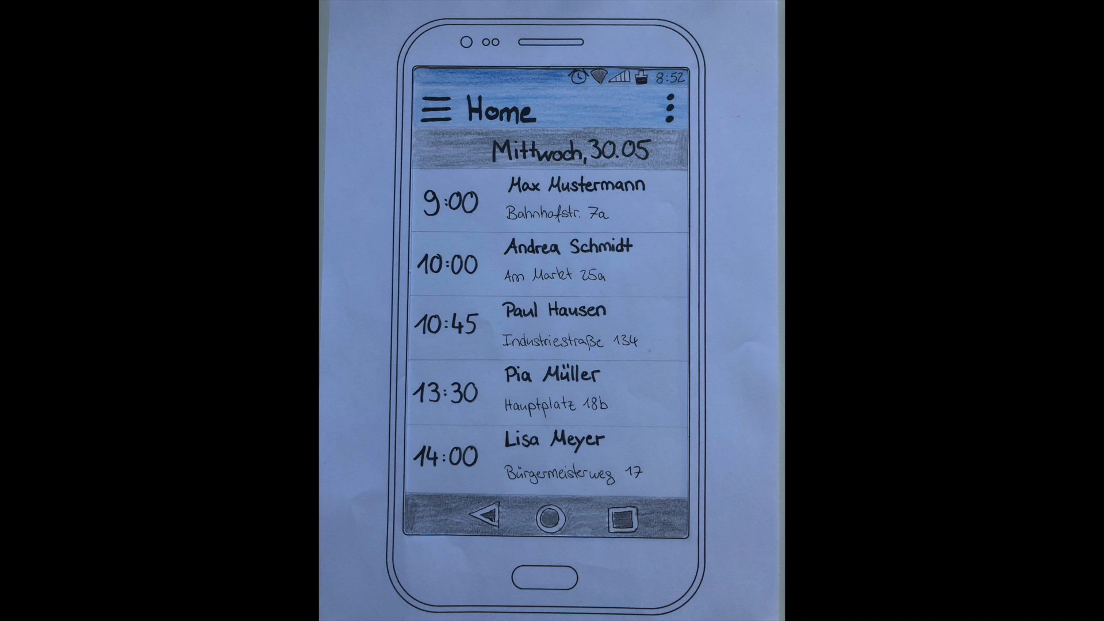
Ideate - Video

Slide 11
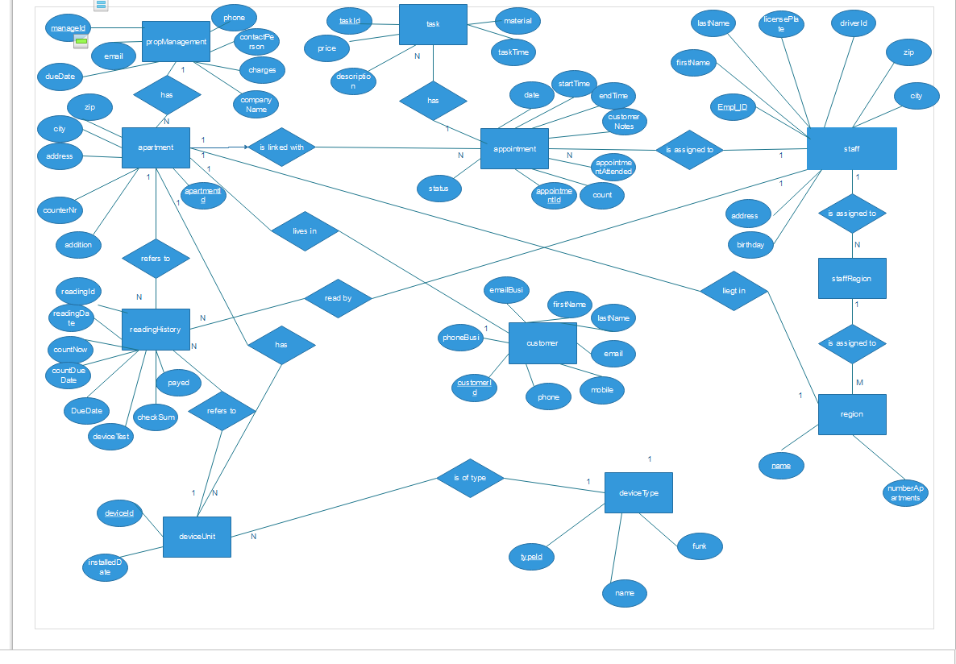
Ideate - ER-Diagramm

Slide 12
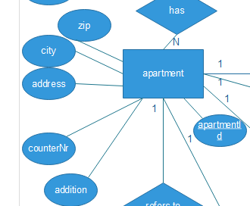
Ideate - er-Diagramm

Slide 13
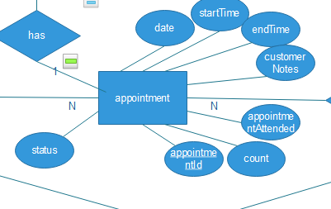
Ideate - er-Diagramm

Slide 14
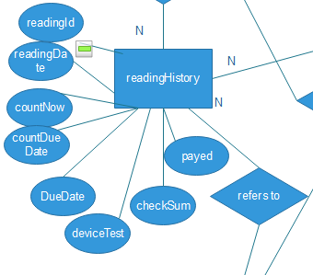
Ideate - er-Diagramm

Slide 15



Prototype - Struktur
DB
Java Activity
Netzwerk-verbindung
Server Application
App View
App
Server
Notes:
UML DIAGRAMM!!!!

Slide 16
test
App Simulation mit Client-Server Verbindung

Slide 17
Test – Termin-Algorithmus
Termin 1
Termin 2
Termin
Termin 3
Früheste Terminierung
Datum (Tag X)
Startzeit
Dauer
Neuer Termin
Termin 4
Liste der Termine am Tag X

Slide 18
Q & A

Slide 19
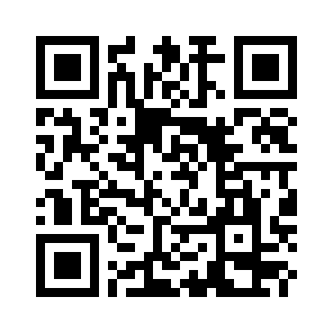
Vielen dank für ihre aufmerksamkeit!
Github: https://github.com/hannesbaum/ATdIT_Gruppe1
Miriam Schnitzler, Hannes Baum, Masoud Arabiyoun, Simon Martin

